Slide 1

E-SNEAKER
Sven Obranić, Luka Sitta

Slide 2

Ideja
Online trgovina tenisica
Jednostavan dizajn
Jednostavna uporaba
Inspirirano pandemijom

Slide 3
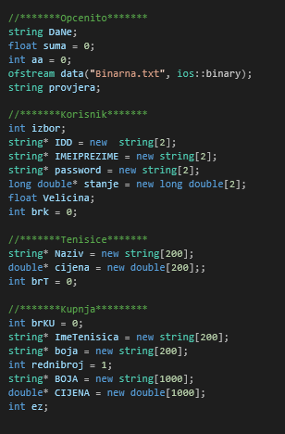
Struktura
10 varijabli
10 dinamički alocirana polja
Ulazni menu (7 izbora)
Menu košarice
If, else-if, else petlje za izbore

Slide 4
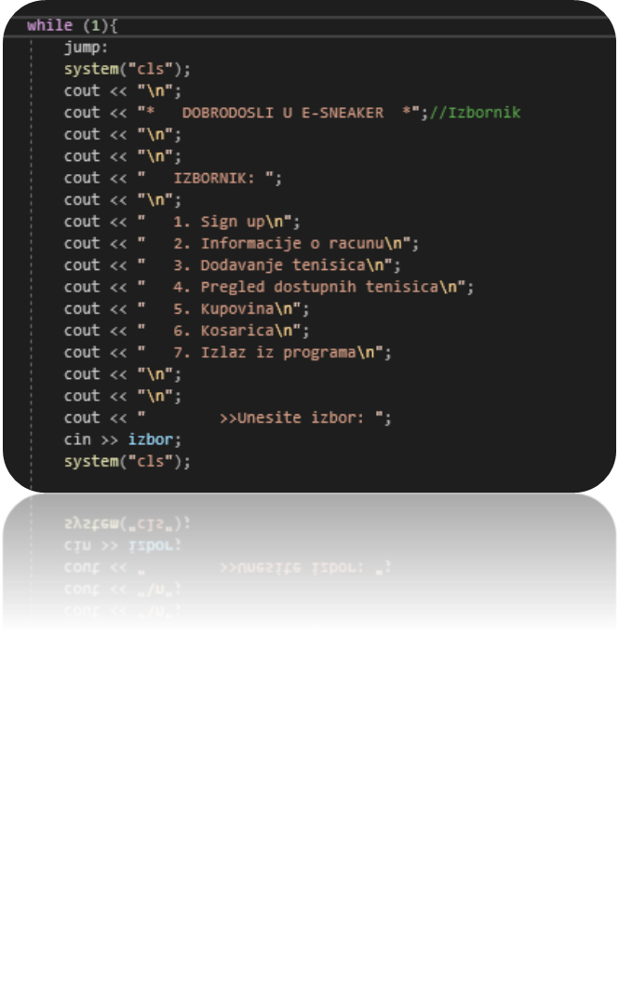
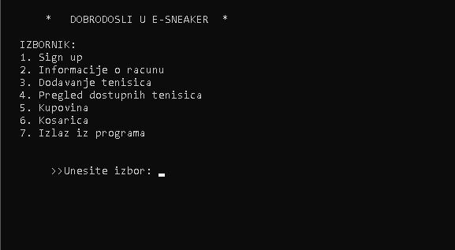

Slide 5
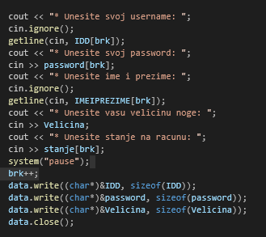
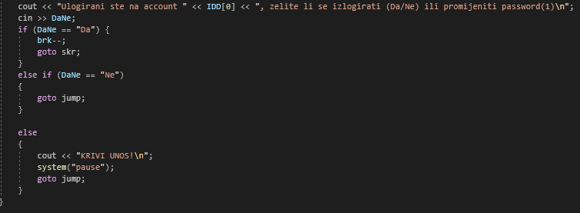
Sign up/Login
Jednostavan sign up/login
Korisnik unosi informacije u dinamički alocirana polja
Veličine se spremaju u zasebnu varijablu
Username, password i veličina tenisica se sprema u binarnu datoteku
Korisnik ima mogućnost logouta

Slide 6
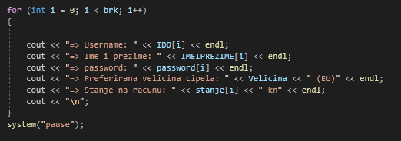
Ispis informacija
Korisniku se ispisuju unesene informacije koje je unio prilikom stvaranja accounta

Slide 7
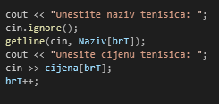
Unos tenisica
Korisnik unosi naziv i cijenu tenisica
Sastoji se od 2 dinamički alocirana polja

Slide 8
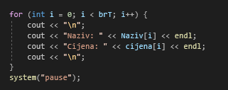
Informacije o tenisicama
Korisniku se ispisuju podaci o tenisicama koje je unio

Slide 9
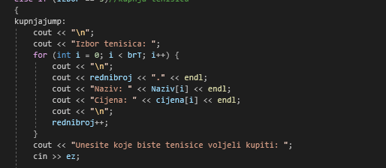
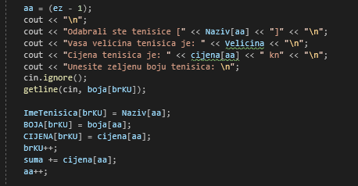
Kupnja tenisica
Korisnik odabire tenisice koje želi kupiti
Tenisice koje je korisnik odabrao spremaju se u nova dinamički alocirana polja koja se ispisuju u košarici te se tamo i manipuliraju

Slide 10
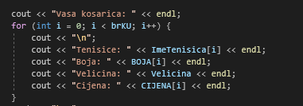
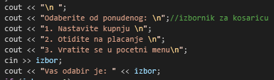
Košarica
Košarica sadržava tenisice odabrane u kupnji tenisica
Košarica sadržava vlastiti izbornik
Također košarica se briše nakon uspješne kupovine

Slide 11
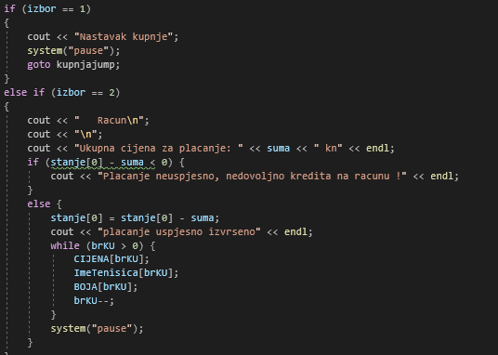

Slide 12

Hvala na pažnji

